Slide 1
Arquiteturas: hierarquia e protocolos
Eduardo Furlan Miranda
2024-08-01
Baseado em: NUNES, S. E. Redes de computadores. 2017. ISBN 978-85-522-0194-6. Seção 2.1 - Protocolos e serviços de rede.

Slide 2
Entidades - padronização
ISO (Internacional Organization for Standardization)
  Organização não governamental responsável pela padronização
  Dividida em
      ANSI (American National Standards Institute)
      ABNT (Associação Brasileira de Normas Técnicas)
      ANFOR (Associação Francesa)
      DIN (Associação Alemã)
EIA (Eletronic Industries Association)
  Grupo que visa padronizações das transmissões elétricas

Slide 3
Entidades - padronização
IEEE (Institute of Eletrical and Eletronics Engineers)
  Maior organização internacional de desenvolvimento e padronização nas áreas de engenharia elétrica e computação
ITU-T (Telecommunication Standardization Sector)
  Responsável pela padronização dos assuntos relacionados a telecomunicações

Slide 4
OSI (Open Systems Interconnection)
Modelo ISO de referência
Não é um protocolo
Usado na padronização de protocolos de comunicação
  Parte lógica
  Hardware
Busca compatibilidade entre fabricantes
Forma universal de interconexão de sistemas abertos

Slide 5
OSI - tem um modelo de 7 camadas
Cada camada deve executar a função à qual foi destinada
A função das camadas deve ser escolhida em razão dos protocolos que foram padronizados
Os limites entre as camadas devem ser escolhidos
  Minimizar os esforços ao fluxo das mensagens pelas interfaces
O número de camadas deve ser do tamanho suficiente
  para alocar todas as funcionalidades possíveis nas redes

Slide 6
OSI
1984
Padrão para soft/hardware de diversos fabricantes
Modelo de referência para que fossem desenvolvidos os protocolos, que viriam a interagir com os dispositivos

Slide 7
OSI
O modelo de referência OSI
  Efetua todos os processos necessários para que ocorra a transmissão de dados
    Fazendo com que as camadas (layers) nele existentes efetuem a divisão dos processos lógicos
Um determinado fabricante tem a liberdade de desenvolver o seu protocolo
  Desde que utilize como referência os parâmetros determinados pelo OSI
Desta forma o protocolo proprietário consegue se comunicar com os demais

Slide 8
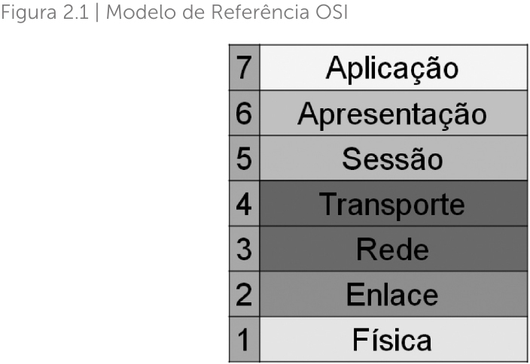

Slide 9
O modelo de referência foi imposto aos fabricantes
  EUA, Brasil
No início sem sucesso, devido aos protocolos proprietários
Com o passar do tempo os fabricantes perceberam a vantagem da padronização e a interoperabilidade entre equipamentos de fabricantes diferentes
  Permitia novas aplicações
O uso vem aumentando, e é uma referência de como os protocolos devem ser estruturados

Slide 10
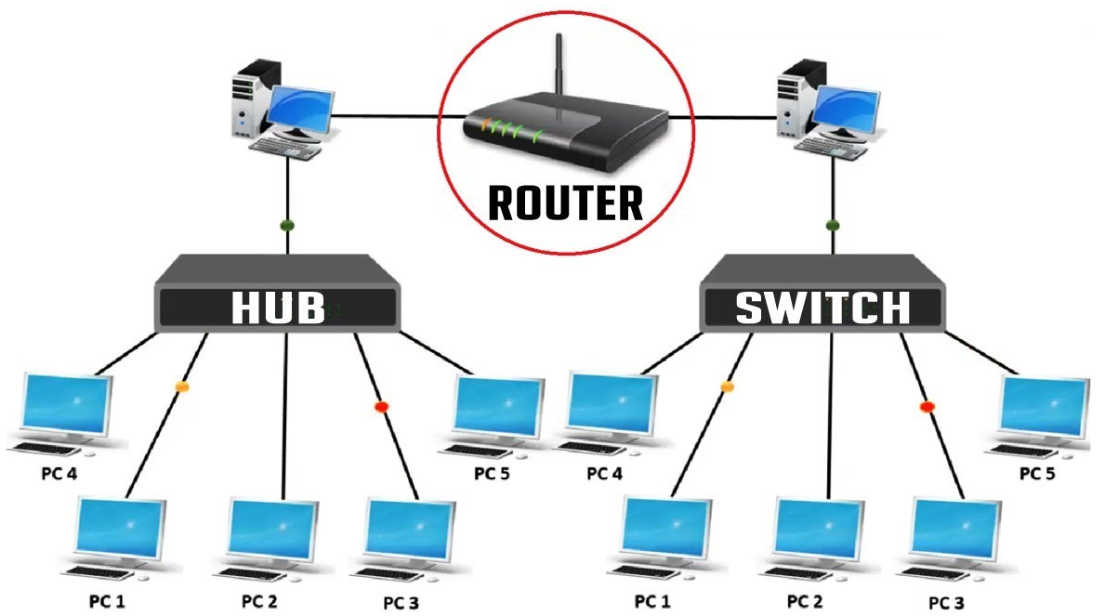

Slide 11
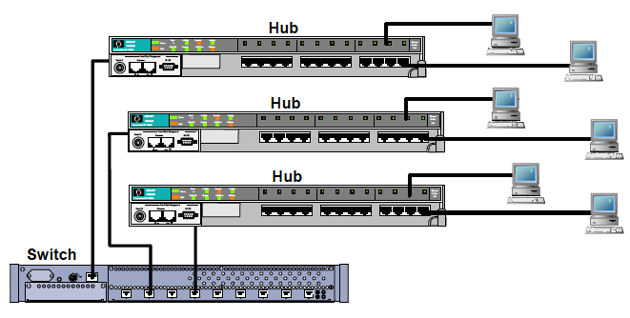

Slide 12
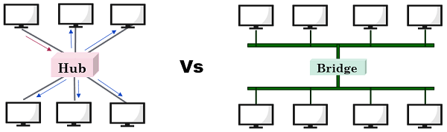

Slide 13
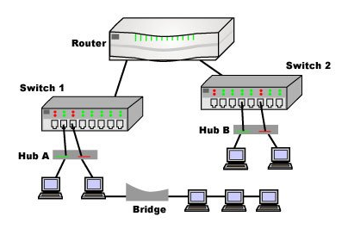

Slide 14
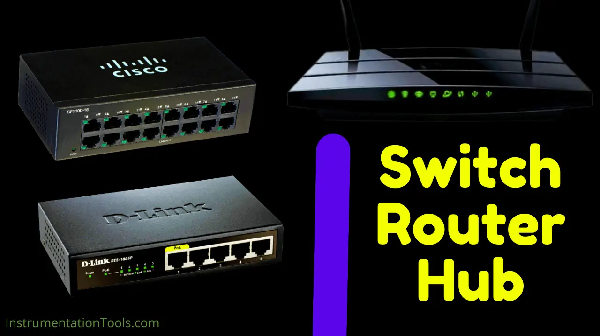

Slide 15
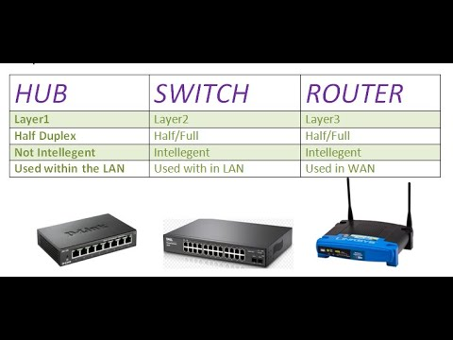

Slide 16
Hub
  Repetidor de rede que atua na camada 1 física do modelo OSI
  Apenas um equipamento transmite de cada vez (half-duplex)
  Com a mesma velocidade
Switch
  Vários equipamentos trocando dados simultaneamente
  Permite full-duplex
Bridge
  Conecta duas redes e filtra o tráfego
    Ex.: Ethernet e Wifi

Slide 17
Camada física
Definição da forma de transmissão dos bits pelo canal de comunicação
Deve ser determinada a voltagem que representa os bits 0s e 1s, o tempo de duração dos bits (em nanossegundos) e o método de transmissão (simplex, half-duplex ou full-duplex).
Entre os equipamentos descritos nesta camada estão os hubs, repetidores, cabos

Slide 18
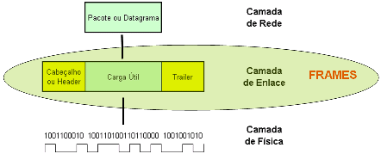

Slide 19
Camada de enlace
Os dados provenientes da camada física são transformados em quadros
  Facilita a detecção de erros
  Para que não seja repassada à camada de rede
Os dados são divididos em algumas centenas de quadros para assim serem transmitidos
Entre os equipamentos utilizados nesta camada estão as placas de redes (endereço de MAC), os switches e bridges

Slide 20
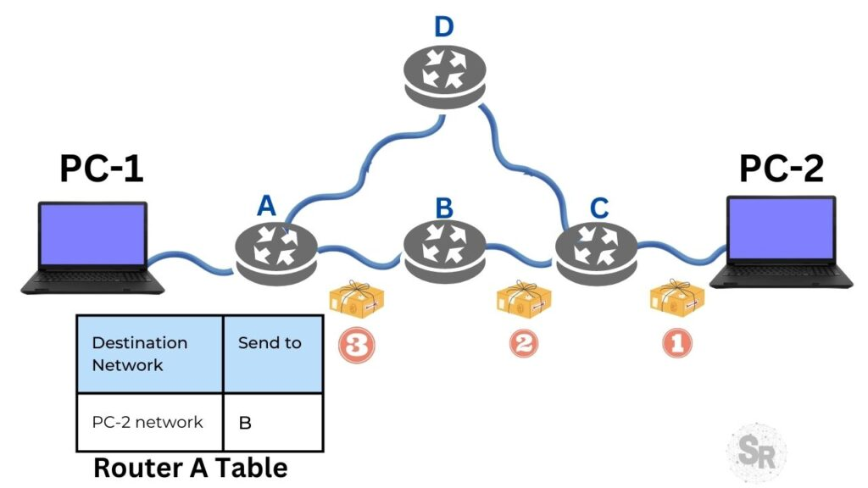

Slide 21
Camada de rede
A forma como os dados são roteados da origem até o seu destino é definida nesta camada
As tabelas referentes às rotas podem ser estáticas
  Os dispositivos vizinhos são responsáveis por manter a tabela de roteamento atualizada
Em alguns casos, o caminho mais curto não é o mais rápido, pois os links podem possuir diferentes velocidades
O controle do congestionamento (gargalo de rede) também é efetuado nessa camada

Slide 22
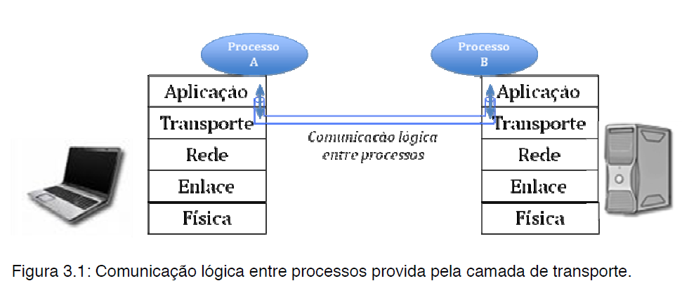
Camada de transporte

Slide 23
Camada de transporte
Os dados provenientes da camada de sessão (próximo slide) ao chegar nesta camada são divididos em unidades menores
No entanto, o mais importante é a garantia de que os pacotes chegarão corretamente ao seu destino
Também é determinado o tipo de serviço que a camada de sessão deve utilizar, sendo o mais comum a conexão ponto a ponto

Slide 25
Camada de sessão
Os computadores que estão separados geograficamente são conectados nesta camada
São gerenciados diversos serviços, controle de acesso, sincronização e a verificação de status da conexão

Slide 26
Camada de aplicação
Local em que os usuários se comunicam com o computador responsável por prover a disponibilidade dos recursos no dispositivo destino
Nesta camada estão definidos os navegadores

Slide 27
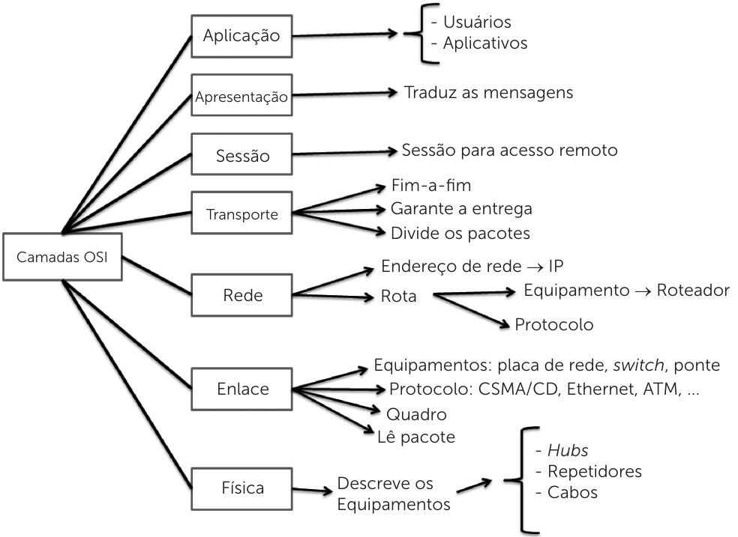

Slide 28
O modelo OSI permite a conexão entre roteadores, smatphones, laptops, e outros aparelhos em qualquer infraestrutura de rede

Slide 29
Controle de fluxo
A integridade dos dados é efetuada na camada de transporte
Garante que as requisições efetuadas pelos usuários sejam confirmadas, recebidas e atendidas

Slide 30
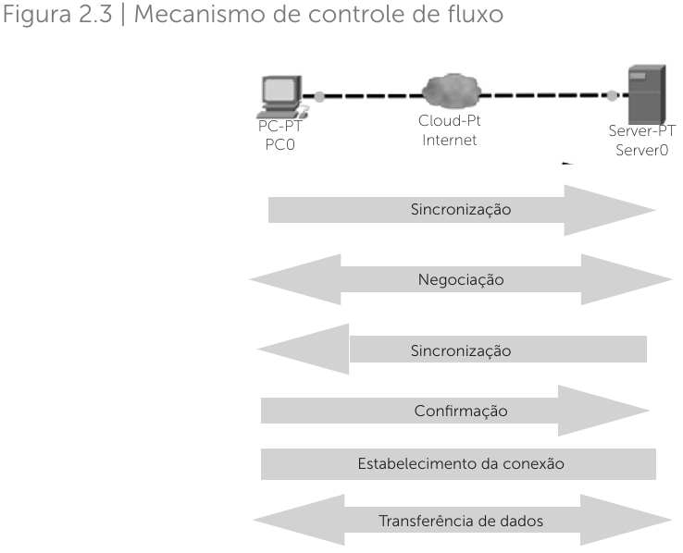

Slide 31
O computador à esquerda deseja acessar um site que está disponível em um servidor em algum provedor
Inicialmente o computador faz uma requisição ao servidor, então ocorre a negociação, quando são verificados o meio de transmissão e o protocolo, processo conhecido também como handshaking, ou seja, aperto de mãos
O servidor, então, autoriza a sincronização
Assim que o computador confirma o recebimento, é estabelecida a conexão e se iniciada a transmissão dos dados

Slide 32
O processo acontece para que ocorra a garantia de recebimento e o controle das transmissões
  Qualquer segmento que não recebe a confirmação de recebimento é retransmitido
  Os segmentos são reconstruídos na sua sequência inicial quando recebidos pelo computador
  Os segmentos são reconstruídos na sua sequência inicial quando recebidos pelo computador

Slide 33
Para que o modelo de referência OSI possa funcionar de forma eficiente, deve ser proposto um mecanismo de confirmação das mensagens entre os dispositivos (acknowledgement)
A técnica deve garantir que os dados não sejam perdidos ou duplicados, ou seja, ao enviar uma mensagem para um dispositivo, este deve retornar uma mensagem de confirmação de recebimento
Daí dá-se o nome de confirmação positiva de retransmissão (acknowledgement with retransmition)

Slide 34
Interação entre as camadas
As quatro camadas inferiores (física, enlace, rede e transporte) possuem nomes específicos para o tratamento dos dados
  Camada física → bits
  Camada de enlace → Quadro/frame
  Camada de rede → Pacote/Datagrama
  Camada de transporte → Segmento

Slide 35
Transmissão - encapsulamento das mensagens
Os dados são “embrulhados” e transmitidos
Uma camada de transmissão se comunica com a sua camada “irmã” do dispositivo receptor e esse processo é repetido até que as camadas de sessão, apresentação e aplicação possam interpretar e exibir o conteúdo dos dados ao usuário

Slide 36
Passos necessários para que ocorram o envio e a recepção das mensagens
Através da camada de aplicação, o browser efetua a solicitação de acesso ao site
Em seguida, o formato é lido (camada de aplicação) e encaminhado à camada de sessão, que vai efetuar o gerenciamento da conexão
Os dados são encapsulados na camada de transporte, ganhando o nome de segmento

Slide 37
Em seguida, a camada de rede adiciona os endereços de origem e destino e os encapsula, tornando-se assim um pacote
Chegando à camada de enlace, segmentam-se os dados, aos quais se atribui o nome de quadro
Por último, os quadros são transformados em bits na camada física e em seguida enviados pelas redes até o seu destino
Ao chegar ao destino, é efetuado o processo inverso pela pilha. Processo depois do qual é enviada a resposta ao usuário para que o site seja acessado

